Slide 1
kipu

Slide 2
Miten kipu vaikutti käyttäytymiseesi?
Miten kuvailet kipua, miltä se tuntui?
Miten kipu lievittyi, mikä siihen auttoi?
Kun kipu menee rajan yli | Flinkkilä & Kellomäki | TV | Areena | yle.fi

Slide 3
Kipu: epämiellyttävä kokemus, joka liittyy kudosvaurioon tai sen uhkaan tai jota kuvataan kudosvaurion käsittein
Yksilöllinen ja epämiellyttävä aistimus tai kokemus
Tärkeä aisti!
Mitä kipu on? - YouTube

Slide 4
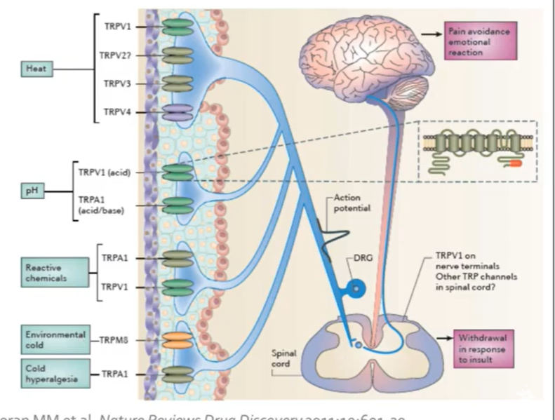
Nosiseptio: kipureseptorin ärsytyksen aiheuttama kivun aistiminen

Slide 5
”Iholla on tarkkoja kuumareseptoreja, jotka lähettävät viestin selkäytimeen ja ennen kuin tämä viesti on edes ehtinyt aivoihin, on käsi vedetty pois motorisen poistoheijasteen kautta. Vasta myöhemmin aivot tajuavat, että jotain on tapahtunut ja pistävät sen kontekstiin menneen elämän kanssa; onko näin tapahtunut aiemmin, mitä se merkitsee. Aivot pohtivat tulevaisuuden kannalta, mistä kipu kertoo, onko jotain kamalaa tapahtumassa. Lopuksi ne tekevät strategian siitä miten tulisi toimia. Tässä tilanteessa käsi oli jo vedetty pois, mutta käsi kannatti kuitenkin vielä panna kylmään veteen kivun lievittämiseksi ja palovamman synnyn estämiseksi .”
Eija kalso

Slide 6
Selkäytimen takasarvessa sijaitseva synapsi pystyy muuntamaan tai pysäyttämään kivun etenemisen. Koska Kipukokemus on usean eri neuronin vuorovaikutuksen säätelemää, voi esim. silittämisen ja puhaltamisen heikot signaalit lievittää kipu
Tämä johtuu siitä, että ohuita nosiseptiivisia hermosäikeitä paksumpien ja nopeampien tuntohermosäikeiden stimulointi peittoaa kipusignaalit
porttikontrolliteoria

Slide 7
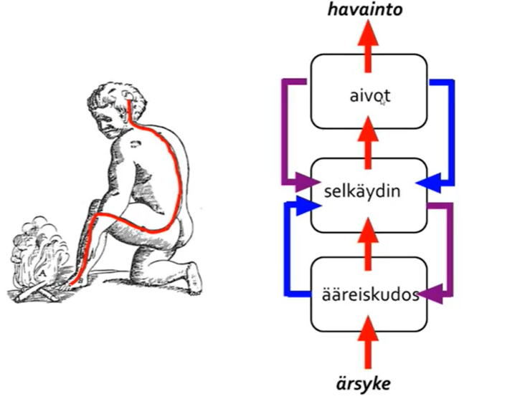
Tuntoaisti-kipuaisti

Slide 8
Kudosvauriokipu eli nosiseptiivinen kipu eli kipu, jonka syynä on kipureseptoreiden aktivoituminen, kun kudosvaurio on tapahtunut tai se on uhkaamassa
Kudosvauriosta johtuvaa kipua, jossa kudosvaurioon erikoistuneet nosiseptorit aktivoituvat
Esim. iskeeminen kipu, nivelrikko, tulehduskipu
Lievän ja keskivaikean kudosvauriokivun hoitoon käytetään yleensä tulehduskipulääkkeitä tai parasetamolia

Slide 9
Neuropaattinen kipu eli hermovauriokipu eli kipua välittävän hermojärjestelmän vaurioista tai sairaudesta aiheutuva kipu
Viskeraalinen kipu: sisäelinperäinen kipu, jota on usein vaikea paikantaa ja johon voi liittyvä heijastekipua
Idiopaattinen kipu, taustalta ei löydetä kipua selittävää fysiologista syytä
Akuutti kipu kestänyt alle kuukauden
Subakuutti kipu 1-3 kk
Krooninen kipu kestänyt yli 3 kuukautta
Krooninen kipuoireyhtymä, hallitseva oire on sitkeä, vaikea ja kärsimystä tuottava kipu, jota ei täyin selitä mikään fysiologinen prosessi tai fyysinen häiriö
Miksi kipu pitkittyy? - YouTube

Slide 10
Kipua esiintyy silloin, kun asiakas kokee ja sanoo sitä esiintyvän
Omalle kulttuuriympäristölle ominaiset kivun ilmaisutavat
niemi-murola_kipu.pdf (finnanest.fi)
Kipu, pelko
Kipua täytyy hoitaa kokonaisvaltaisena kokemuksena
Kun asiakas ei pysty sanallisesti kuvaamaan kipukokemustaan, hoitaja voi tunnistaa kipua seuraamalla hänen kipukäyttäytymistään

Slide 11
Assessing Pain in Older Adults with Dementia | Hartford Institute for Geriatric Nursing (hign.org), kohta 23 min.
Painad = pain assessment in advanced dementia, havainnointimittari syvästi muistisairaille

Slide 12
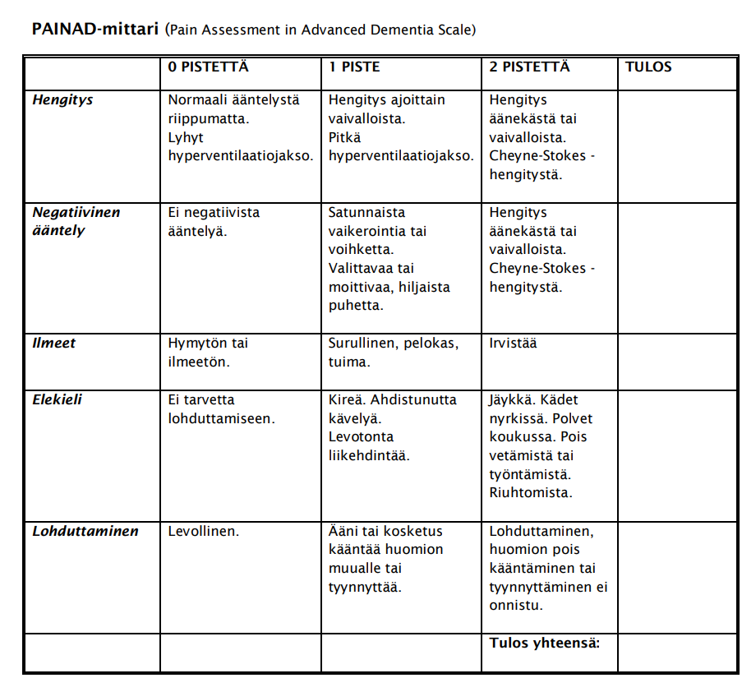

Slide 13
Miten kipu näkyy
Ääntely
Muutos kasvojen ilmeessä
Liikehdintä
Persoonallisuuden muutos
Lisääntynyt unen tai levon tarve
Muutos ruokahalussa
Itkuherkkyys, tuskaisuus, sekavuus
Fysiologiset muutokset

Slide 14
kipusanasto
Lamminen_Maarit_progradu.pdf;jsessionid=EC335BC82657ADB5D9BA5642C9BECB5E (utupub.fi)

Slide 15
Iäkkäiden kipu
kivunhoito-opas (theseus.fi)

Slide 16
Vanheneminen ei kolota
Kivut ovat kuitenkin yleisiä iäkkäillä, ja ne johtuvat sairauksista
Kivusta kannattaa kysyä potilaalta aktiivisesti ja säännöllisesti
Kivun arviointiin käytetään systemaattista potilaan itsearviointia sekä hänen havainnoimistaan
Kivun syy selvitetään, jonka jälkeen hoidossa käytetään lääkkeellisiä ja ei-lääkkeellisiä hoitomuotoja

Slide 17
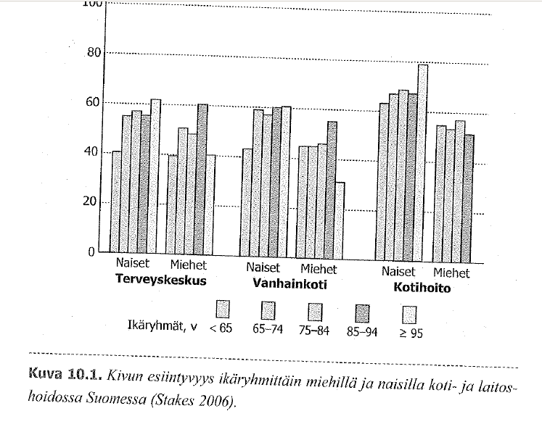
Kipu on yleistä

Slide 18
Naiset kärsivät kivuista miehiä useammin
Eri tutkimusten mukaan kotona asuvista 65 vuotta täyttäneistä 16-69 prosenttia ilmoittaa kärsivänsä kivuista
Valvottua kotihoitoa saavista asiakkaista kipuja esiintyy 40-80 prosentilla ja laitoksissa asuvista kipuja on raportoitu jopa 85 prosentilla asukkaista

Slide 19
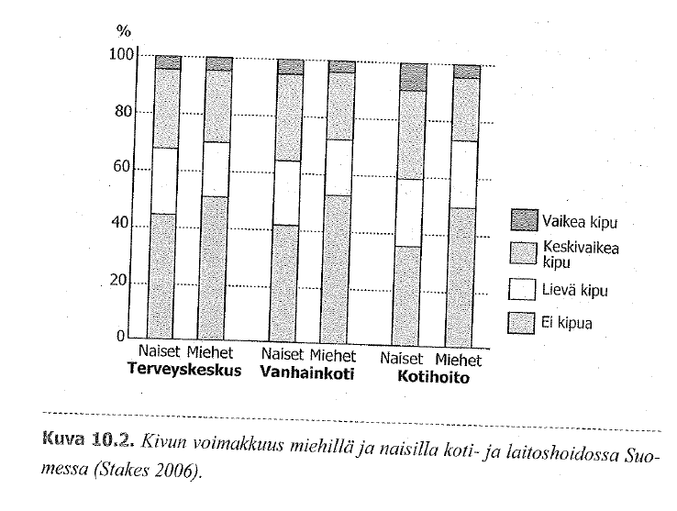
Kivun voimakkuus

Slide 20
Päivittäistä, vähintään keskivaikeaa kipua esiintyy noin 40 prosentilla kotihoidon ja 21 prosentilla laitoshoidon asukkaista
Yhdysvalloissa on arvioitu miltei sadantuhannen pitkäaikaisessa laitoshoidossa olevan kärsivän päivittäin ajoin sietämättömistä kivuista
Heistä lähes joka toinen on yhtä kivulias vielä neljännesvuosittain tehtävässä uusinta-arviossa

Slide 21
Kipu ei ole ikääntymisen luonnollinen osa
Vanheneminen ei sinällään kolota, mutta vanhenemisen mukanaan tuomat sairaudet aiheuttavat monenlaisia särkyjä ja jomotuksia
Esim. tulehdukselliset nivelsairaudet, kulumat, luukato, sepelvaltimotauti rintakipuineen, sydämen vajaatoiminta, erilaiset syöpäsairaudet ja psyykkisistä sairauksista masennus

Slide 22
Iäkkäiden suhtautuminen kipuun saattaa olla erilaista kuin nuorilla
Kipua pikemminkin vähätellään kuin liioitellaan
Koska kipu liittyy myös ruokahalun menetykseen, nämä kivun liitännäisilmiöt voivat johtaa vähentyvään liikkumiseen, ns. hauraus-raihnauskierteeseen sekä liikuntakyvyn vähittäiseen menetykseen

Slide 23
Lääkäreiden ja hoitohenkilökunnan omissa käsityksissä ja asenteissa on usein kohentamisen varaa
Iäkkään kipua ei oteta todesta tai sen merkitystä ja vaikutuksia ei ymmärretä
Kipujen huono hoito tai hoitamattomuus ovat yleistä iäkkäillä syöpäsairailla, lonkkamurtumapotilailla, dementiaa sairastavilla ja akuuttihoidossa olevilla.

Slide 24
Kivun voimakkuuden mittaaminen
Luotettava, helposti toistettava
Kipua voi tunnistaa kipumittarein, mutta myös potilaan fysiologisten muuten avulla
Kivun arvioinnin heikkoon toteutumiseen voivat vaikuttaa mm. kivun arviointimenetelmien vähäinen käyttö, kirjaamisen vajavuus sekä hoitajien asenteet

Slide 25
kipumittarit
Tarkoitus pyrkiä tunnistamaan potilaan kipu ja sen voimakkuus
Käytettäessä kipumittaria on hyvä muistaa, että potilas on itse oman kipunsa asiantuntija
Vas-mittari (visual analogue scale), aikuisilla yleisin käytetty kipujana ja kipukiila
Nrs eli numeris rating scale, numeerinen kipumittari, varmista, että potilas ymmärtää mittarin käytön
Vrs, verbal rating scale, sanallinen kipumittari: ei kipua – lievä kipu – kohtalainen kipu – voimakas kipu – sietämätön kipu

Slide 26
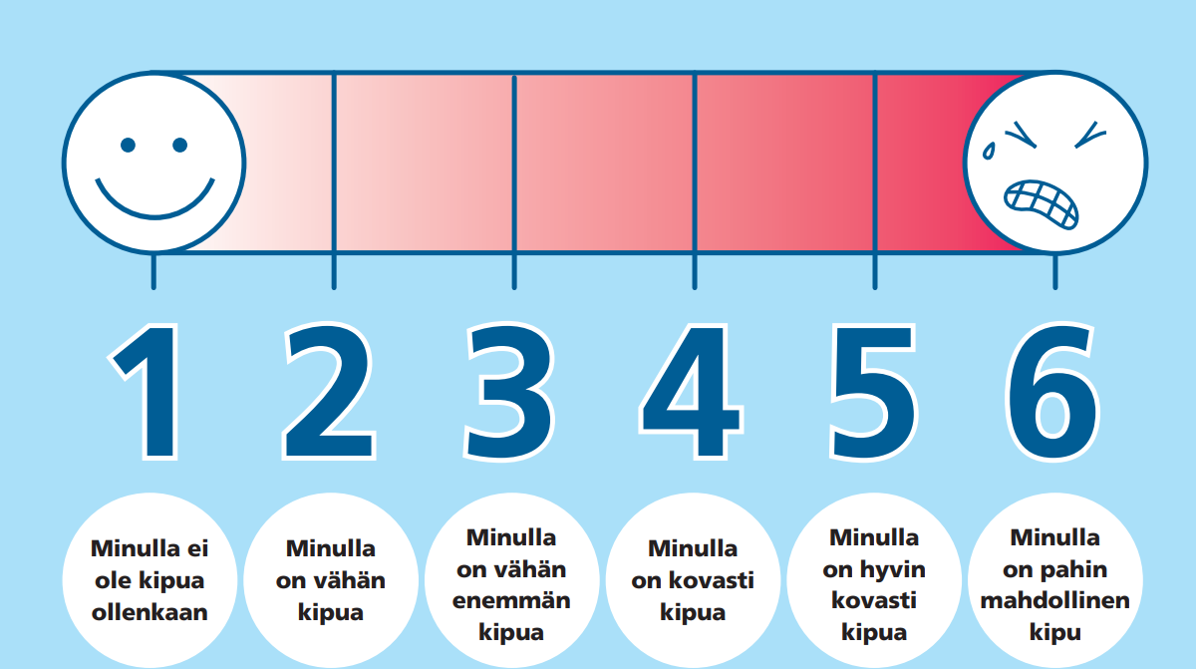
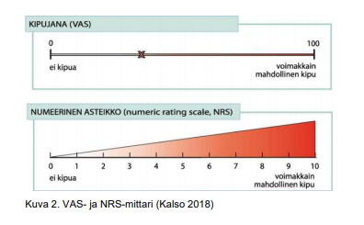
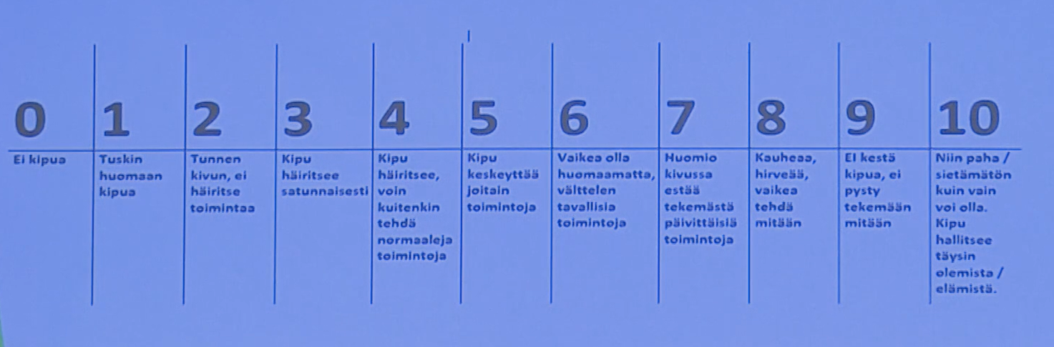

Slide 27
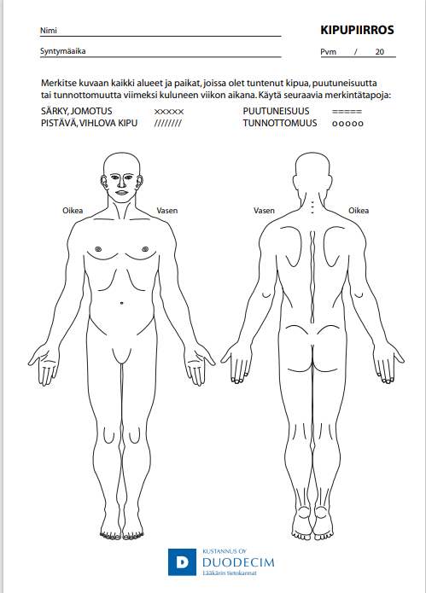

Slide 28
Painad
Kipukartta/kipupiirros
Opi arvioimaan kipua | Kivunhallintatalo.fi | Terveyskylä.fi (terveyskyla.fi)

Slide 29
Kivun lääkkeettömät hoitomenetelmät
Menetelmiä-lääkkeettömään-kivunhoitoon.pdf (yhdistysavain.fi)
Rentoutus
Mielikuvamatkailu
Hieronta, miten vaikuttaa?
Akupainanta, miten vaikuttaa?
Kosketus
Musiikki
huumori

Slide 30
Kylmähoito, miten vaikuttaa?
Lämpöhoito, miten vaikuttaa?
Liikunta, miten vaikuttaa?
Apuvälineet
Asentohoito
Hengellisyys
muistelu

Slide 31
Valokuvien katselu
Tiedon antaminen
Viihtyisä hoitoympäristö
Venyttely, miten vaikuttaa?
Hyvä perushoito
Tens, miten vaikuttaa?
Altens, miten vaikuttaa?
Selkäydinsimulaattori, miten vaikuttaa?
Pens, miten vaikuttaa?

Slide 32
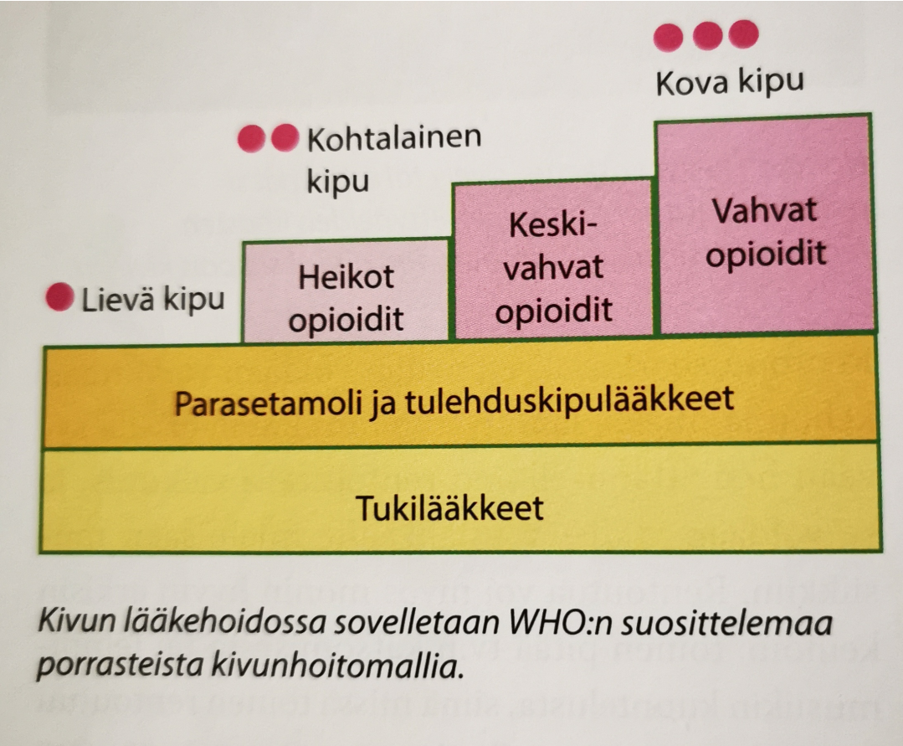
Kivun lääkehoito

Slide 33
”Kipulaastari”
Kalvon kautta ihon läpi tai iholla vaikuttava aine
Voidaan annostella verenkiertoon siirtyviä opioideja, kuten buprenorfiinia ja fentanyyliä
Buprenorfiinin vrk-annokset pieniä, laastari vaihdetaan viikon väleine
Fentanyylilaastarista vapautuu fentanyyliä, joka on monta kertaa morfiinia tehokkaampi opioidi. Laastari vaihdetaan kolmen vrk:n välein

Slide 34
Norspan-laastari Lääkeinfo.fi - lääkevalmisteiden pakkausselosteet - NORSPAN depotlaastari 5 mikrog/h, 10 mikrog/h, 20 mikrog/h, 30 mikrog/h, 40 mikrog/h (laakeinfo.fi)
Durogesic-laastari Lääkeinfo.fi - lääkevalmisteiden pakkausselosteet - DUROGESIC depotlaastari 12 mikrog/h, 25 mikrog/h, 50 mikrog/h, 75 mikrog/h, 100 mikrog/h (laakeinfo.fi)

Slide 35
kipupumppu
Ihonalaisesti tai jatkuvana infuusiona
Käytetään, kun potilaalla on voimakasta kipua

Slide 36
plasebo
Vaikutus vaihtelee
Positiivinen usko
Lume-analgesia
Lumelääke – vieläkö lääkäri saattaa määrätä sellaisen? Maailmalla kyllä, mutta Suomessa tuskin | Yle Uutiset | yle.fi

Slide 37
Kivun hoidon arviointi
Kipua mitataan useita kertoja, jotta voidaan arvioida, onko kivunlievitys ollut riittävää
Missä kipu on sijainnut?
Kuinka voimakkaalta kipu on tuntunut ja kuinka kauan kivun voimakkuutta on arvioitu?
Kuinka asiakas on luonnehtinut kipua?
Millaisessa tilanteessa kipua on esiintynyt?
Onko muutos asiakkaan käyttäytymisessä antanut viitettä kivusta?
Millaista kivunhoitomenetelmää kivun hoidossa on käytetty?
Miten hoito on tehonnut ja miten hoidon tehoa on arvioitu?

Slide 38
kirjaaminen
Kiireessäkin kannattaa välttää kirjaamisessa tulkintoja sisältäviä yleisiä kuvauksia kivusta ja pitäytyä löydöksiin.
Ei kannata kirjata ” potilas on kivulias ja sekava” vaan pikemminkin ”potilas valittaa ääneen vatsan alueen kipua, joka tuntuu kaikissa asennoissa ja kertoo näkevänsä hiiriä vilistävän ikkunaverhoissa”
Ei ole hyvä kirjata ”reumakipuja”, vaan ”jäykkyyttä ja kipua vasemmassa polvessa, polvi tuntuu käteen oikeaa polvea lämpimämmältä”

Slide 39
Vasteen ilmeneminen kirjataan saman periaatteen mukaan kuin silloin, kun selvitetään kipua
Ei lyhyesti” kipu on nyt vähäisempää”, vaan ”potilas kokee polvikivun vähentyneen. Tänään käveli sisätiloissa. Kipu vaikeuttaa vielä kävelyä portaissa. Kokeillaan sovitusti lisälääkkeen ottamista ennen portaikossa harjoittelua”

Slide 40
Suomen Kipu ry

